Slide 1
תכנון דינאמי

Slide 2
הגדרה
במדעי המחשב, שיטת התכנון הדינמי לבניית אלגוריתם משמשת לפתרון בעיות שאינן ניתנות לפתרון יעיל בשיטת הפרד ומשול נאיבית. (הפותרת בעיה על ידי חלוקתה לתת-בעיות הנפתרות בתורן על ידי חלוקתן לתת-בעיות קטנות אף יותר, עד שמתקבלות בעיות קטנות מספיק שיהיה ניתן לפתור אותן באופן ישיר).
בעיות אלה מתאפיינות בכך שלאחר שחולקו למספר תת-בעיות, יש לתת-בעיות שונות חלקים משותפים. פתרון המבוסס על הפרד ומשול נאיבי פותר את החלקים המשותפים מספר פעמים, פעם אחת עבור כל תת-בעיה, מה שעלול לגרום לכך שהפתרון יתבצע בסיבוכיות גבוהה מאוד.
האלטרנטיבה שמציעה שיטת התכנון הדינמי היא פתרון של כל תת-הבעיות בזו אחר זו, כאשר פתרון כל אחת מתת-הבעיות מאוחסן לשימוש עתידי.
מקורם של אלגוריתמים בשיטת התכנון הדינמי הוא בבעיות שיש להן פתרון רקורסיבי, אך הפתרון הרקורסיבי הישיר אינו יעיל, מאחר שהוא דורש פתרון אותן תת-בעיות שוב ושוב. אם מספר תת-הבעיות הקיימות הוא "קטן יחסית", כלומר פולינומי, ניתן לפתור את הבעיה באמצעות תכנון דינמי.

Slide 3
טור פיבונאצ'י - תזכורת
הסדרה: 1,1,2,3,5,8,13,21,34,… היא סדרה מפורסמת במתמטיקה.
היא קרויה סדרת פיבונאצ'י (Fibonacci Sequence), על שם המתמטיקאי האיטלקי, ליאונרדו פיבונאצ'י, שחי במאות ה-12-13 בעיר פיזה.
אם נסמן את האיבר ה-n-י בסדרה על-ידי F_{n},
אז הסדרה מקיימת את נוסחת הרקורסיה: F_{n-2} + ₁₋F_{n} = F_{n} .
מקרה הבסיס הוא 1 = F₁ , 1 = F₂ .

Slide 4
פונקציה המחזירה את האיבר ה-n בטור פיבונאצ'י
  public static int fib (int n)
  /* מספר טבעיn טענת כניסה: */
  /* י בסדרת פיבונצ'י-nטענת יציאה: הפונקציה מחזירה את המס' ה- */
  {
  if (n == 1 || n == 2)
  return 1;
  return fib(n-1)+fib(n-2);
  }

Slide 5
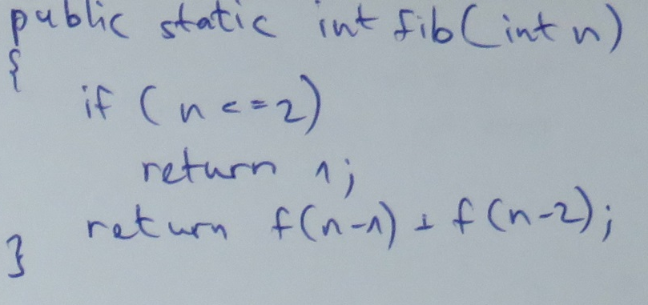

מעקב...

Slide 6
החיסכון של התכנון הדינאמי
בכל שלב שבו חושבה תת בעיה, הפתרון שלה יאוחסן לצורך שליפה בעתיד, כאשר נתבקש לפתור את אותה תת בעיה.
לדוגמא, בבעיית האיבר ה-n בטור פיבונאצ'י, במימוש רקורסיבי אנו חוזרות ומחשבות שוב ושוב איברי טור נמוכים, שחושבו כבר בעבר.
על מנת לחסוך, נאחסן את אברי הטור, החל מהאיבר הנמוך ביותר, ועד האיבר ה-n שאותו בקשנו למצוא.
תהליך הבניה של הפתרון בשיטת התכנות הדינאמי יעשה החל מבסיס הבעיה, ועד לפתרון הבעיה הכללית.

Slide 7
פתרון לבעיית האיבר ה-n בטור פיבונאצ'י
בשיטת התכנון הדינאמי
public static int fibo(int n)
{
int []arr=new int[n];
arr[0]=arr[1]=1;
for(int i=2; i<n; i++)
arr[i]=arr[i-1]+arr[i-2];
    return arr[n-1];
    }

Slide 8
בעיית העניבות בגרסה ראשונית
נתונות עניבות בצבעים אדום וצהוב, בכמות בלתי מוגבלת.
מעוניינים לסדר בשורה של n כסאות תלמידות שתענובנה את העניבות הנ"ל..
מה מספר האפשרויות בהן ניתן לסדר את התלמידות?
n=1 2 אפשרויות
מכאן והלאה, פעמיים מספר האפשרויות הקיימות בסידור n-1 הכיסאות..

Slide 9
בעיית העניבות
נתונות עניבות בצבעים אדום וצהוב, בכמות בלתי מוגבלת.
מעוניינים לסדר בשורה של n כסאות תלמידות שתענובנה את העניבות הנ"ל..
מה מספר האפשרויות בהן ניתן לסדר את התלמידות,
כך ששתי תלמידות העונבות עניבה אדומה לא תשבנה בסמיכות האחת לשניה?

Slide 10
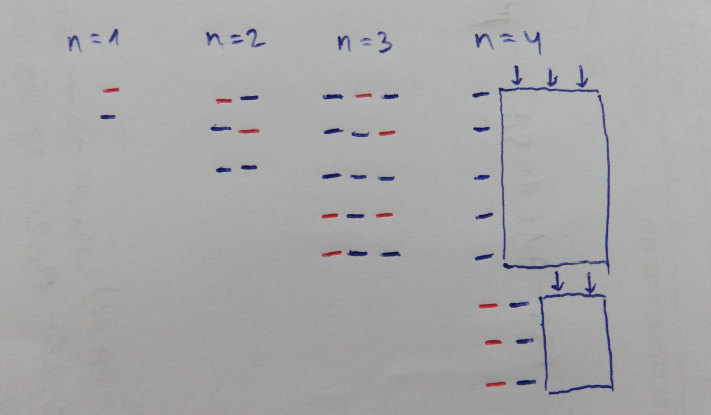
בעיית העניבות

Slide 11
בעיית צביעת הבניין
יש לצבוע בניין בעל n קומות.
כל קומה תצבע בצבע ירוק או אדום.
אסור לצבוע 2 קומות סמוכות באדום.
אסור לצבוע 3 קומות סמוכות בירוק .
בכמה אפשרויות ניתן לצבוע את הבניין ?

Slide 12
ניתוח הבעיה
אם ארצה שהקומה ה-n תצבע באדום, על איזה בניין אפשר להוסיף אותה??
כמובן, על בניין שמסתיים בירוק בלבד, והוא בן n-1 קומות.
אם ארצה שהקומה ה-n תצבע בירוק, על איזה בניין אפשר להוסיף אותה?
או על בניין בן n-1 קומות המסתיים באדום,
או על בניין בן n-2 קומות המסתיים אף הוא באדום.

Slide 13
הדגמה
אם ארצה שהקומה ה-n תצבע באדום, על איזה בניין אפשר להוסיף אותה??
כמובן, על בניין שמסתיים בירוק בלבד, והוא בן n-1 קומות.
אם ארצה שהקומה ה-n תצבע בירוק, על איזה בניין אפשר להוסיף אותה?
או על בניין בן n-1 קומות המסתיים באדום,
או על בניין בן n-2 קומות המסתיים אף הוא באדום.
n=1
n=2
n=3
n=4

Slide 14
הגדרה רקורסיבית
public static int Red(int n)
{
if(n==1)
return 1;
return Green(n-1);
}
public static int Green(int n)
{
if(n==1)
return 1;
if(n==2)
return 2;
return Red(n-1)+Red(n-2);
}

Slide 15
פתרון בשיטת התכנון הדינאמי
public static int fun1(int n)
{
int []mat =new int [n][2]; //עמודה 0 אדום עמודה 1 ירוק
mat[0][0]=mat[0][1]=1; //בניין בעל קומה אחת
mat[1][0]=1; mat[1][1]=2;
for(int i=2; i<n; i++)
{
mat[i][0]=mat[i-1][1];
mat[i][1]=mat[i-1][0]+mat[i-2][0];
}
return mat[n-1][0]+mat[n-1][1];
}

Slide 16
בעיית הלבנים
נתונים לבנים באורך 2 מטר וברוחב מטר
בכמה אפשרויות ניתן לסדר את הלבנים בגדר בגובה 2 מטר באורך N

Slide 17
בעיית המוטות
נתונים 3 מקלות בצבעים אדום באורך מטר כחול באורך מטר וצהוב באורך 2 מטר
בכמה אפשרויות ניתן לסדר את המוטות באורך של N מטר?

Slide 18
פתרון
הגדרת תתי בעיות : להגדיל את אורך המוטות בעוד מטר עבור כל i, כאשר 0<i<=n
נוסחת הרקורסיה: F(i)=2*F(i-1)+F(i-2) , F(1)=2, F(2)=5
הקצאת מערך בגודל n ומילוי כמו נוסחת הרקורסיה
החזרת האיבר האחרון במערך
ניתוח סיבוכיות: גודל הטבלה:O(n) זמן הריצה עבור כל תא O(1) סה"כ: O(n)*O(1)=O(n)

Slide 19
סדר פתרון בעיות בתכנון דינאמי
הגדרת תתי בעיות
הגדרת נוסחת הרקורסיה
הקצאת טבלה ומילויה
חילוץ הפתרון (לפעמים גם את הדרך)
כתיבת קוד (רק אם מתבקש)
ניתוח זמן הריצה

